Slide 1
TOÁN 1
Tuần 4
Bài 10: Lớn hơn, Dấu >
Bé hơn, Dấu <
Bằng nhau, Dấu = – Tiết 1

Slide 2





KHỞI ĐỘNG

Slide 3



VƯỢT CHƯỚNG NGẠI VẬT!
- Trên màn hình có 5 chướng ngại vật. Khi người chơi nhấn chuột vào hình ảnh lái xe thì xe sẽ chạy lên vị trí dấu hỏi chấm trên đường, khi đó nhân vật xuất hiện, nhấn chuột vào nhân vật thì nội dung câu hỏi sẽ hiện ra.
- Nếu trả lời đúng câu hỏi thì nhân vật sẽ biến mất, xe sẽ tiếp tục di chuyển về phía trước, nếu trả lời hết các câu hỏi sẽ thắng cuộc.
LUẬT CHƠI

Slide 4

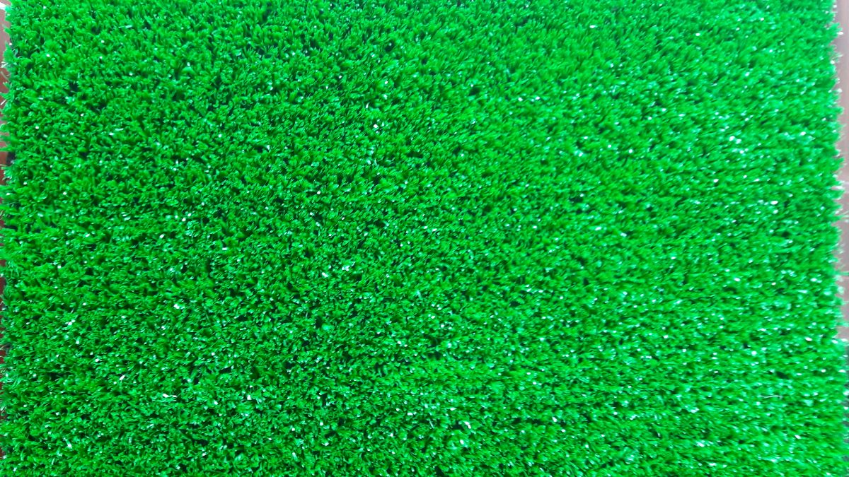
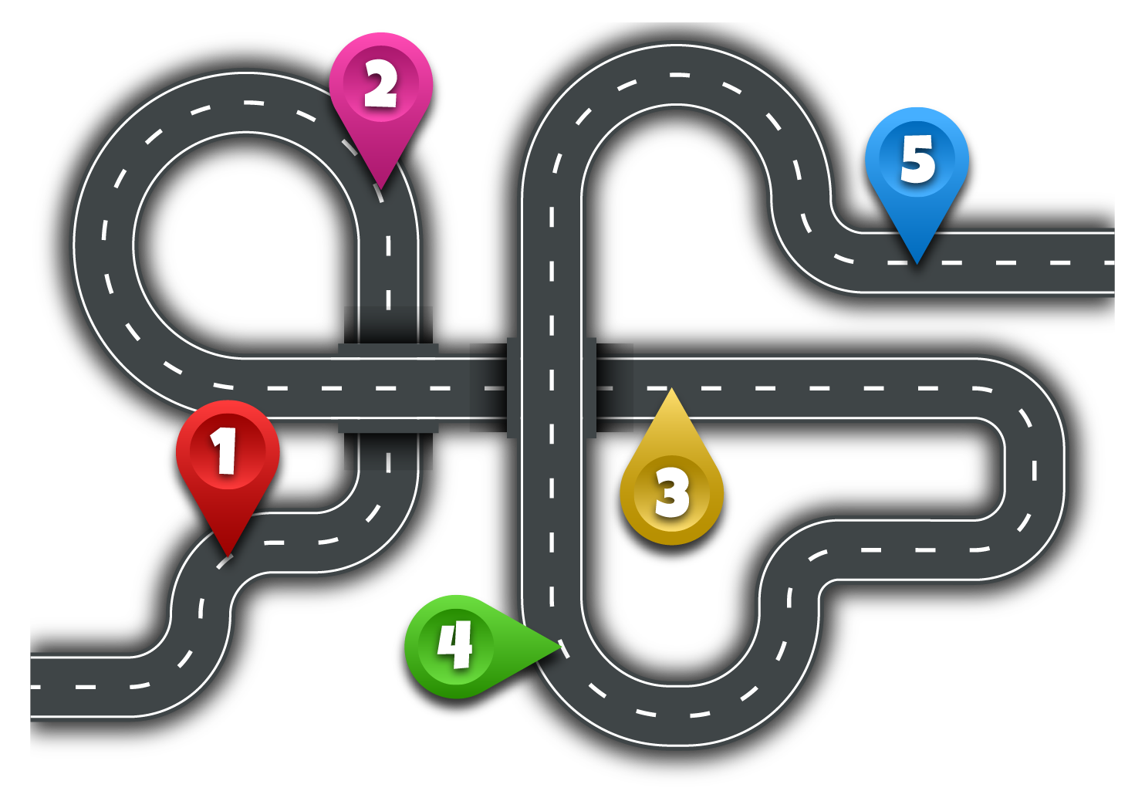




VƯỢT CHƯỚNG NGẠI VẬT
KẾT THÚC

Slide 5
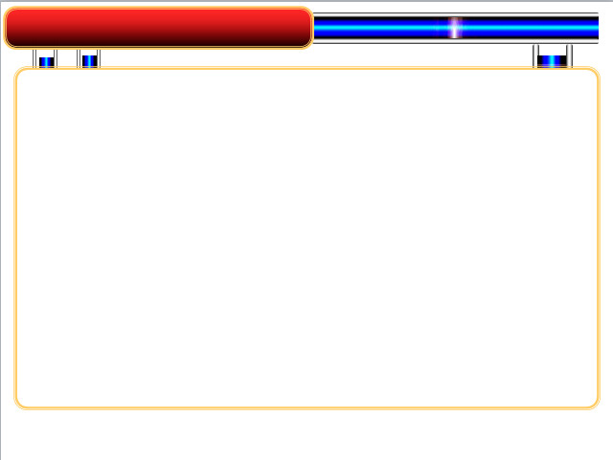
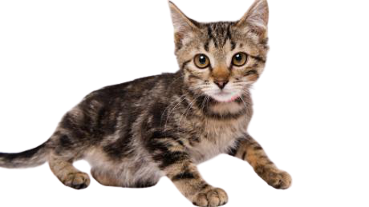

Câu hỏi 1
Câu 1: Nhập câu hỏi vào đây?
Số cái đuôi của một con mèo như thế nào
với số cái chân của nó ?
A. Nhiều hơn
B. Bằng nhau
C. Ít hơn

Slide 6
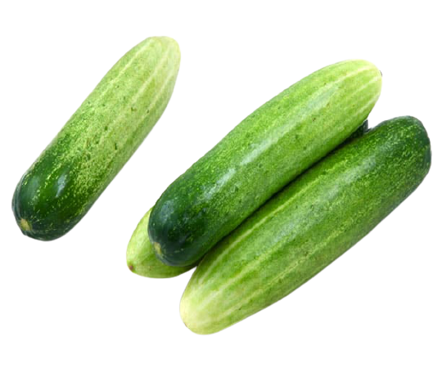
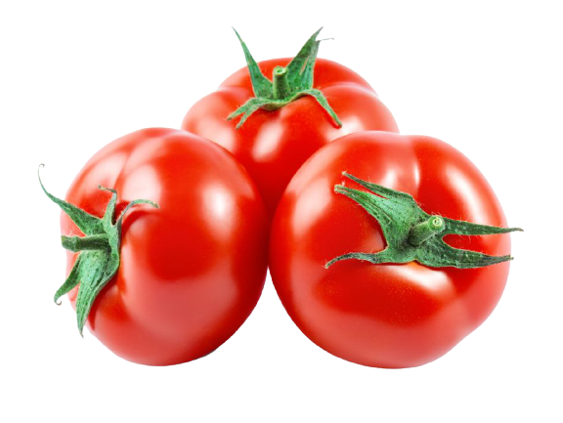
Câu hỏi 2
Câu 1: Nhập câu hỏi vào đây?
Quả nào nhiều hơn ?
A. Cà chua
B. Dưa chuột

Slide 7
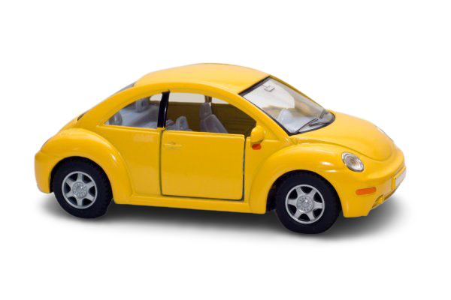
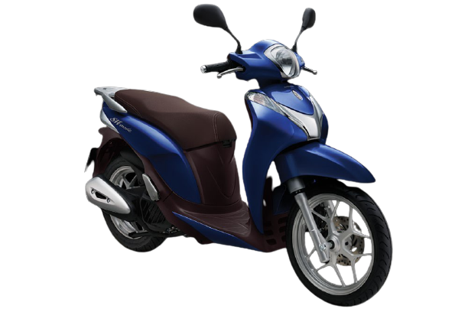
Câu hỏi 3
Câu 1: Nhập câu hỏi vào đây?
Số bánh xe của xe máy như thế nào
với số bánh xe của ô tô con ?
A. Ít hơn
B. Nhiều hơn
C. Bằng nhau

Slide 8

Câu hỏi 4
Câu 1: Nhập câu hỏi vào đây?
Các bông hoa có số cánh như thế nào ?
A. Ít hơn
B. Bằng nhau
C. Nhiều hơn

Slide 9
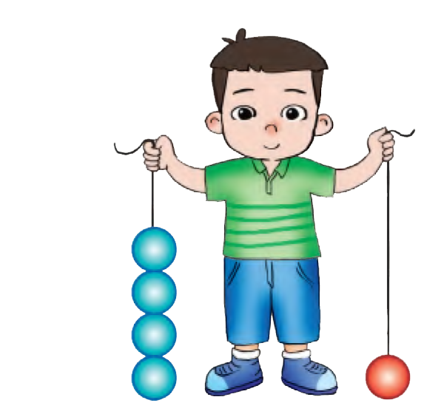
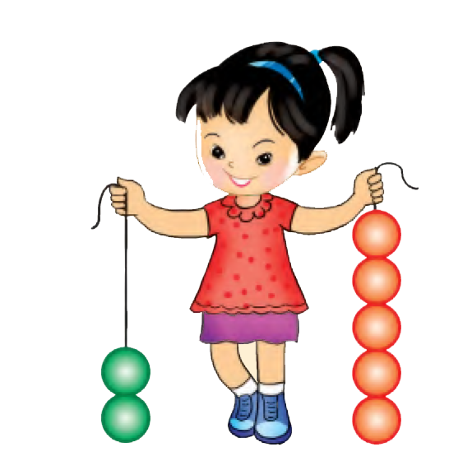

Câu hỏi 5
Câu 1: Nhập câu hỏi vào đây?
Bạn nào có nhiều bóng nhất ?
A. Nam
B. Tú
C. Lê

Slide 10
HÌNH THÀNH
KIẾN THỨC

Slide 11

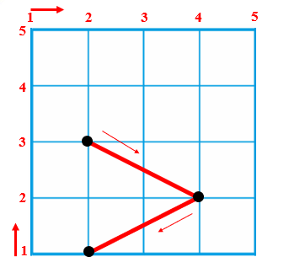
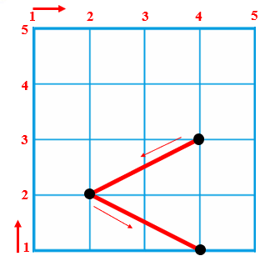
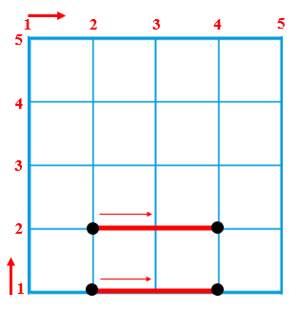
Nam
Lê
Tú
4
1
2
5
3
3
4 > 1
2 < 5
3 = 3
Bốn lớn hơn một
Hai bé hơn năm
Ba bằng ba
Dấu lớn hơn
Dấu bé hơn
Dấu bằng

Slide 12
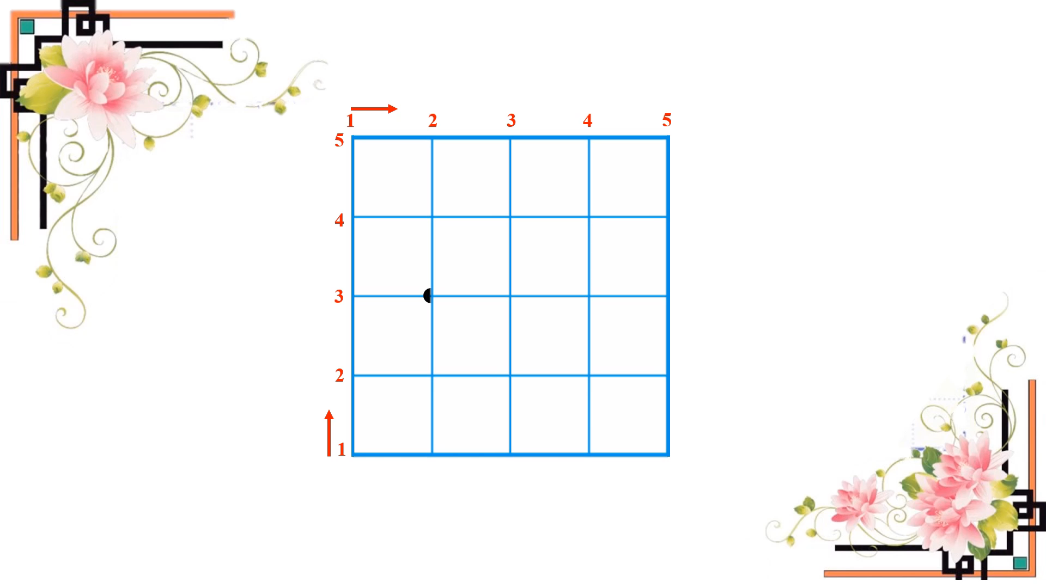

Slide 13
LUYỆN TẬP

Slide 14
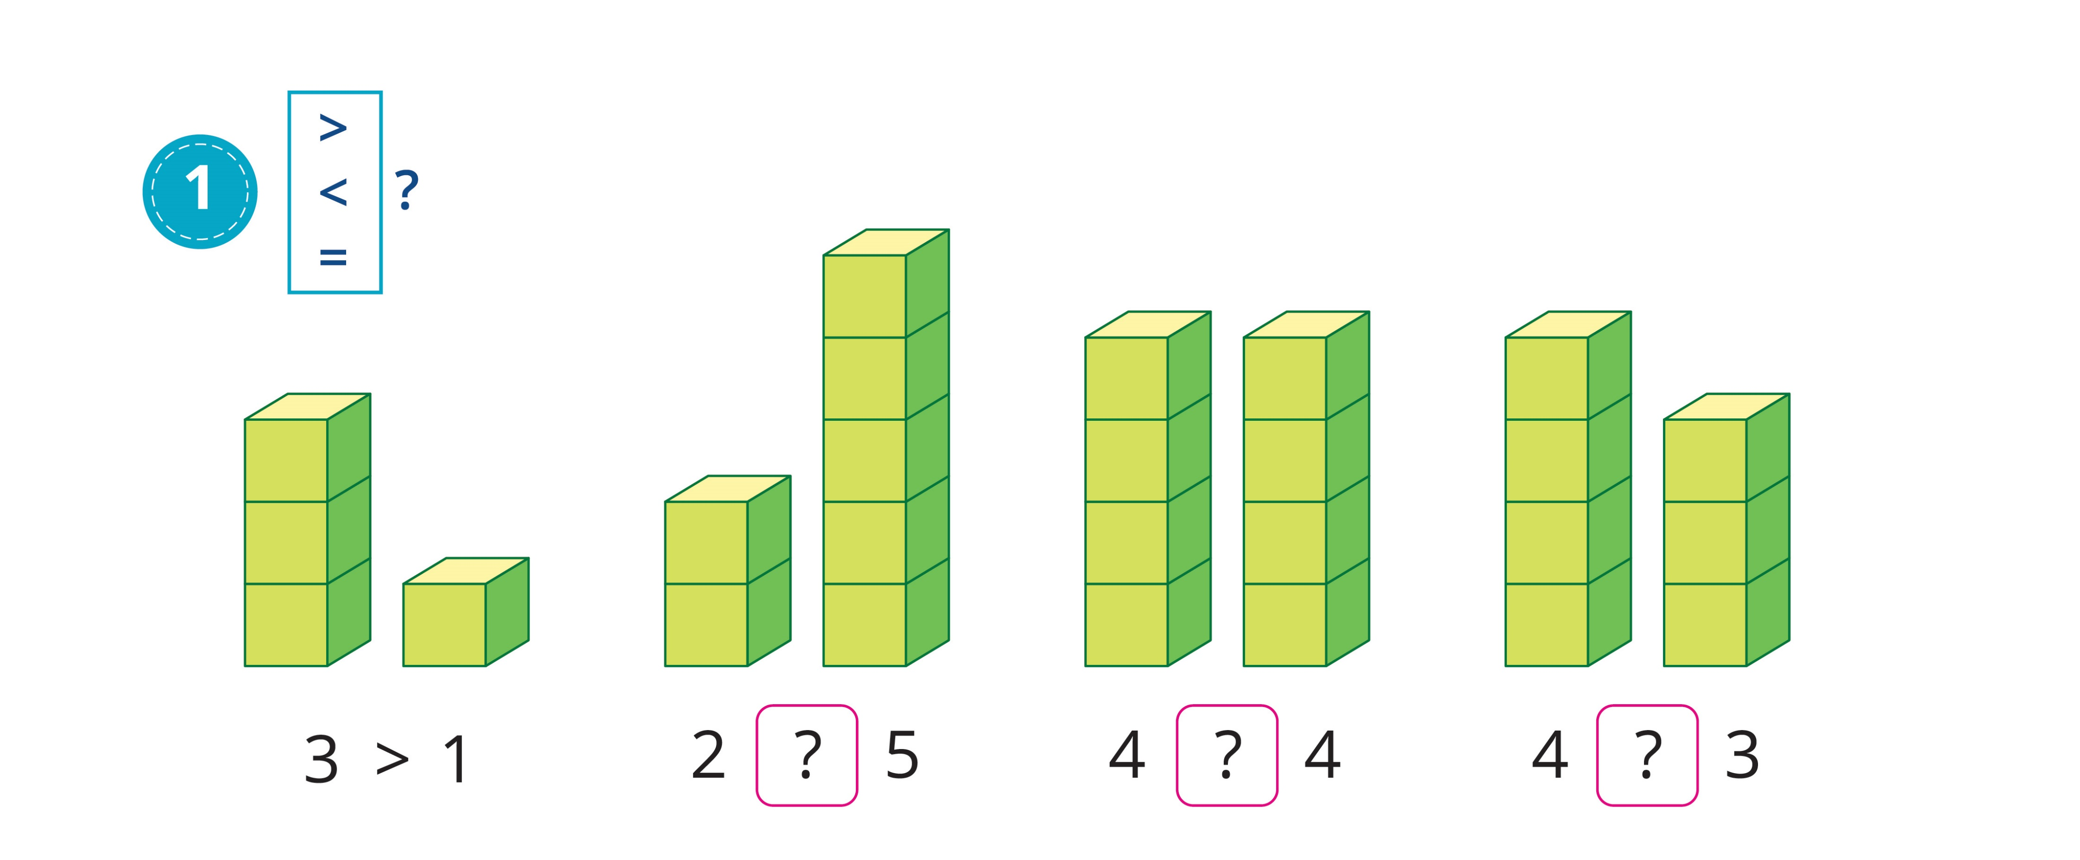

1
> , < , = ?
3
>
1
<
4
=
4
4
>
3
2
5

Slide 15
VẬN DỤNG

Slide 16







Tạm biệt và hẹn gặp lại!

